Slide 1




DuckI
PROGRAMSKO INŽENJERSTVO
ID 183400
PREZENTACIJA PROJETKA
Tim: TG 08.3 Gumene Patkice Ak. God. 2024./2025.

Slide 2
Sadržaj
Članovi grupe
O projektu
Slična riješenja
Pregled zahtjeva
Funkcionalni zahtjevi
Nefunkcionalni zahtjevi​
UML dijagram obrasca upotrebe​
Arhitektura sustava​

Slide 3
Sadržaj
Korišteni alati i tehnologije​
Jira i Confluence​
Slična riješenja
Organizacija rada​
Tablica utrošenih sati​
Demonstracija aplikacije​
Zaključak​

Slide 4
Članovi grupe
Filip Belina – Project lead
Jakov Lovaković - Backend team lead
Jan Lalić - Backend developer
Martin Šainčević - Frontend team lead
Jan Lalić - Frontend developer
Leo Marušić - DevOps i database engineer
Mislav Marinović - Documentation i design

Slide 5
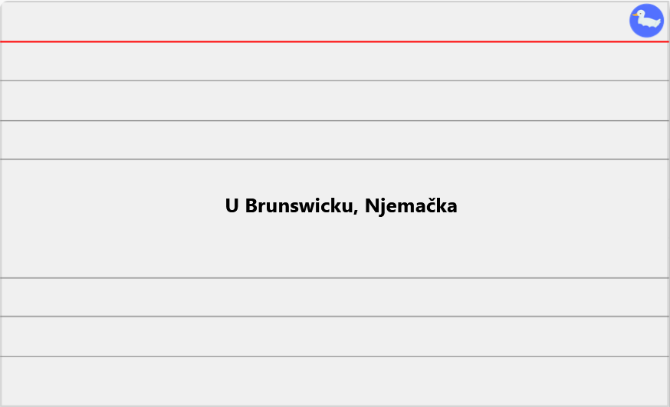
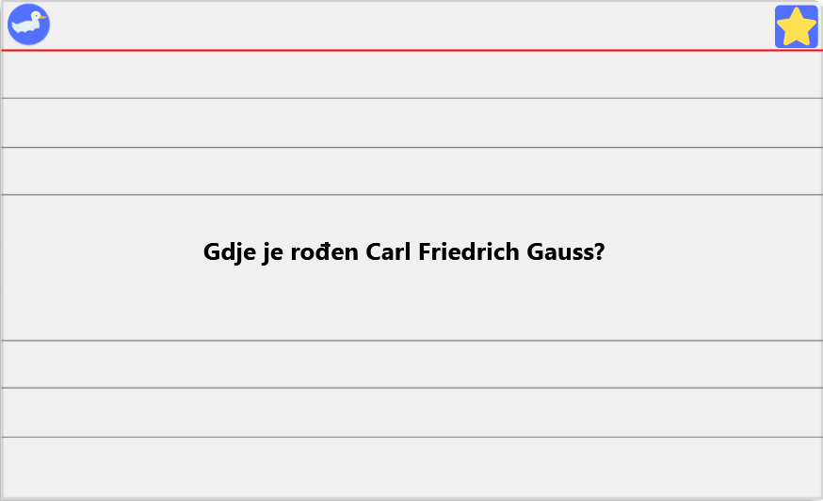
O projektu
Aplikacija služi za olakšanje izrade materijala za učenje
Kako radi:
Aplikacija dozvoljava prijenos PDF-ova u aplikaciju
Ti PDF-ovi se predaju AI servisu koji pretvara pdf u niz kartica (eng. Flash cards)
Korisnik odabire najbolje kartice te pomoču njih stvara set kartica za učenje

Slide 6
Slična riješenja
Quizlet Learn - služi za stvaranje svojih kartica I učenje iz njih
Brainscape - plačeni servis za stvaranje kartica
Naše prednosti:
Osmišljeno za rad u školskom okruženju
Materijale moguče podnositi sami ili ih mogu podnositi edukatori
Besplatno za sam upogoniti i korisiti

Slide 7
Pregled funkcionalnih zahtjeva
ID – zahtjeva | Opis | Prioritet
F-001 | Sustav omogućuje korisnicima registraciju putem e-mail adrese ili OAuth2 autentifikacije. | Visok
F-002 | Sustav omogućuje studentima dodavanje vlastitih materijala (PDF) u osobni profil. | Visok
F-003 | Sustav omogućuje Studentima generiranje personaliziranih “flashcards”-a iz odabranih materijala putem AI asistenta. | Visok
F-004 | Edukatori mogu objavljivati dodatne obrazovne resurse dostupne studentima. | Visok

Slide 8
Pregled nefunkcionalni zahtjevi
ID – zahtjeva | Opis | Prioritet
NF-1 | Sustav treba omogućiti rad više korisnika u stvarnom vremenu | Visok
NF-3 | Izvršavanje dijela programa koji pristupa bazi podataka ne smije trajati dulje od 10 sekundi. | Visok
NF-4 | Sustav treba biti implementiran kao web aplikacija, te je pristup pomoću HTTPS protokola. | Visok
NF-6 | Sustav treba podržavati nadogradnje bez narušavanja postojećih funkcionalnosti. | Visok
NF-9 | Neispravno korištenje korisničkog sučelja ne smije narušiti funkcionalnost i rad sustava. | Visok

Slide 9
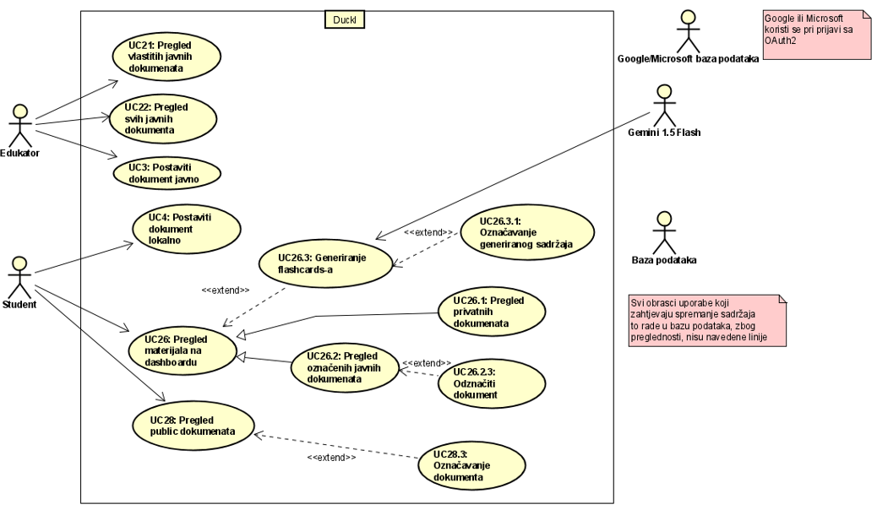
UML dijagram obrasca upotrebe

Slide 10
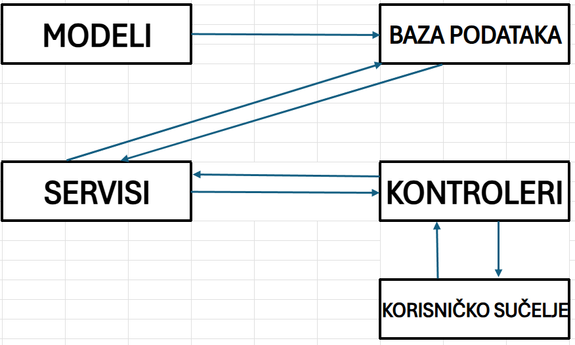
Arhitektura sustava
Orginalni plan je bio Client-Server
Koristimo se MVC arhitekturom

Slide 11
Ispitivanje
Automatizirano ispitivanje korištenjem NUnit i Selenium za .NET
Jedan testSuite.cs file koji pokriva sve testove
Testiraju se glavni procesi u aplikaciji te njihove interakcije sa očekivanim ponašanjima korisnika
Testovi pokrivaju:
Kreaciju korisnika
Login
Upload ispravnih i neispravnih formata materijala
Korištenje kalendara
Brisanje korisnika
Itd.

Slide 12
Korišteni alati i tehnologije
Development:
Rider (ide)
.NET, Razor, bootstrap i javaScript
Deployment:
Provider: Microsoft Azure
Server: Ubuntu server
Reverse proxy: Nginx
Application host: Systemd
Project Management:
Confluence: vođenje dokumentacije
Jira: vođenje projekta

Slide 13
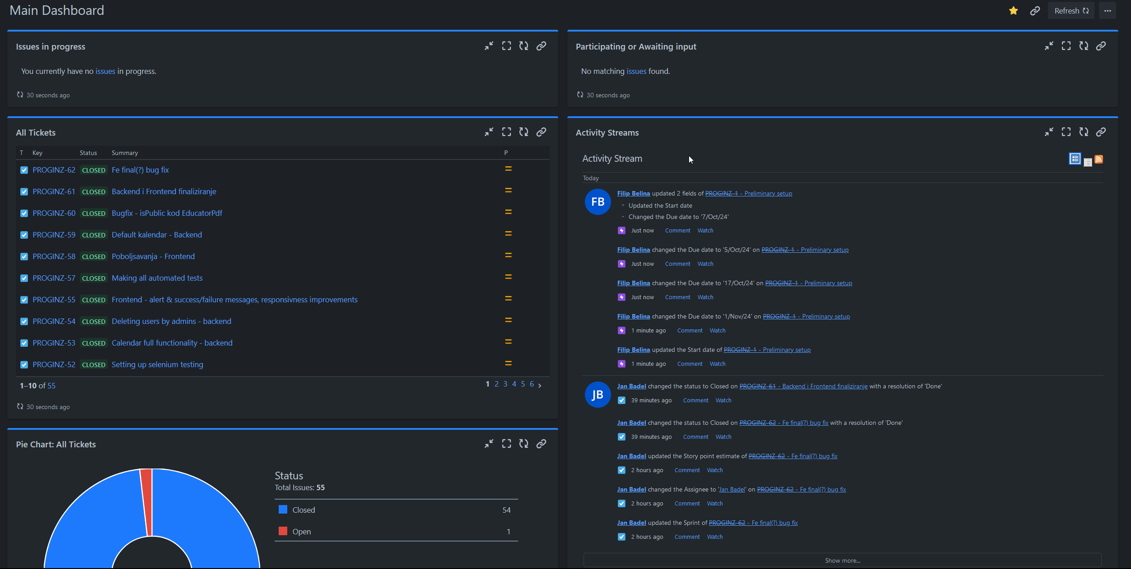
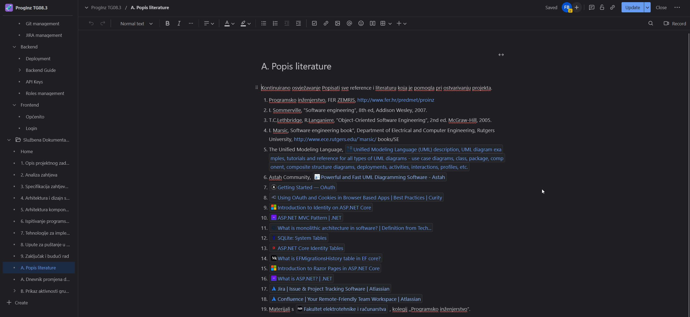
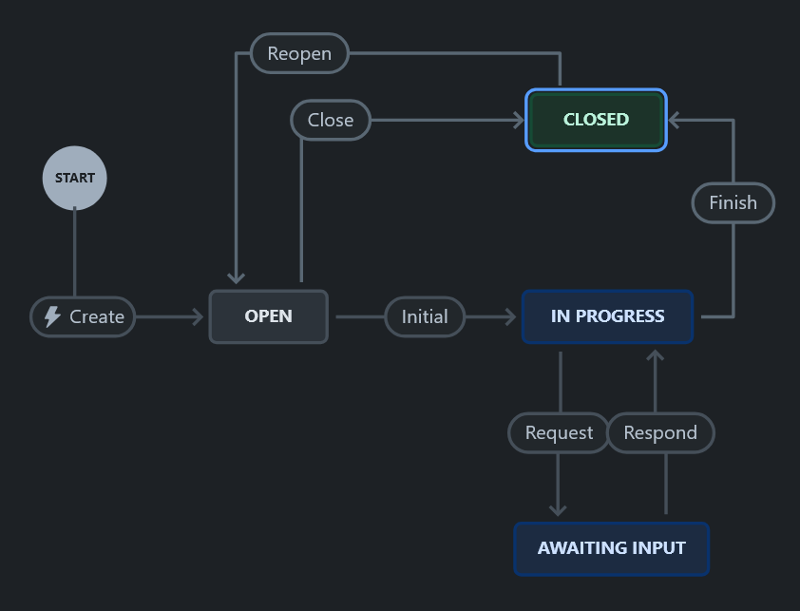
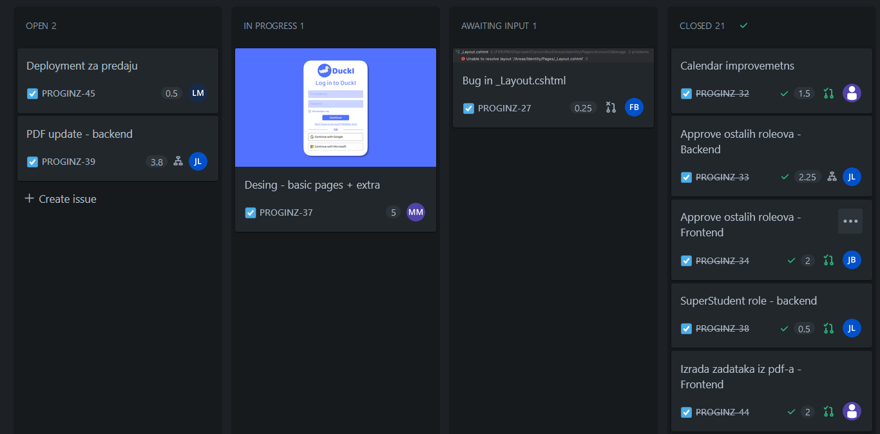
Jira i Confluence

Slide 14
Organizacija rada
Komunikacija: Discord i whatsapp
Dva sprinta:
Prva predaja
Druga predaja
Tjedni sastanak:
Provjere napertka
Planiranje sljedećeg tjedna
Nakon sastanka rađeni ticketi te po njima rađen daljni rad
Projekt je rađen agilno, cijelovremeno dorađivano sve: kod, arhitektura, dokumentacija, testiranje

Slide 15
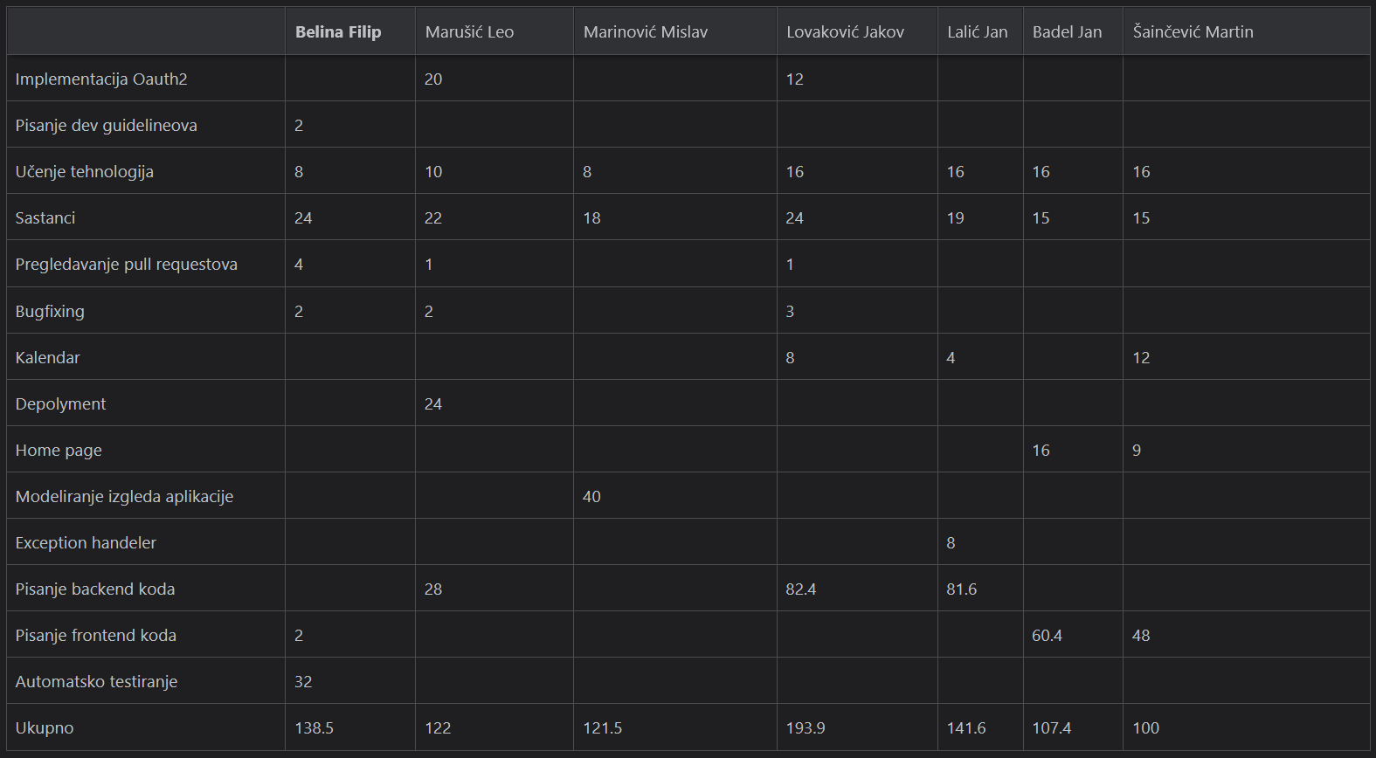
Tablica utrošenih sati
Tablica prikazuje smanjenu verziju bez svih stavki radi čitljivosti na prezentaciji

Slide 16
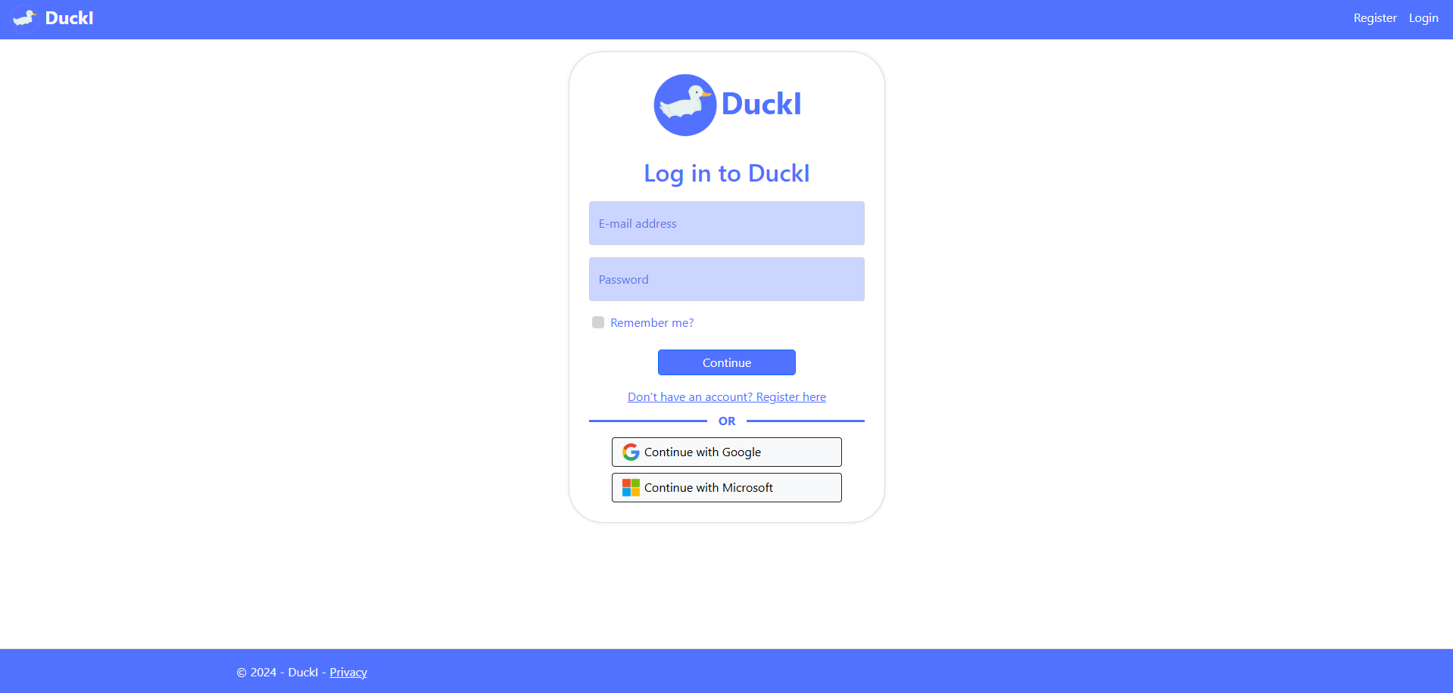
Demonstracija aplikacije

Slide 17
Zaključak
Kvalitetna organizacija je rezultirala glatkim developmentom
Korištenje alata poput Jire i Confluence-a je olakšalo rad zbog preglednosti promjena
Zbog limitacija umjetne inteligencije, ograničili smo informacije kojima ona ima pristup, tako da generirani podaci se nalaze upravo u materijalima na sustavu
Ostvaren sustav u kojem svaki korisnik pridonosi kvaliteti aplikacije u nekom smislu

